Slide 1
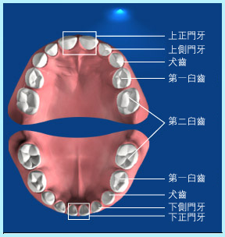
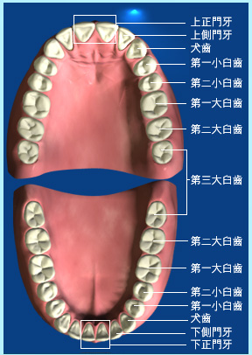
恆齒
乳齒
圖片來源：https://www.toothclub.gov.hk/chi/adu_01_01_03.html

